Slide 1
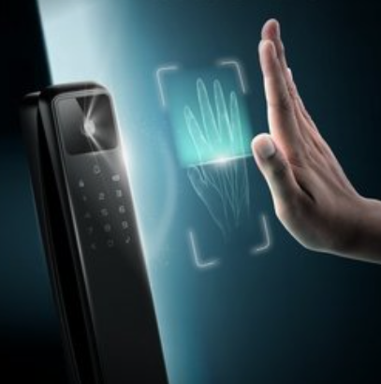
非接触式掌静脉识别技术
识别皮下静脉血管
易识别
抗干扰
高安全

Slide 2
掌静脉第二代生物识别技术

Slide 3
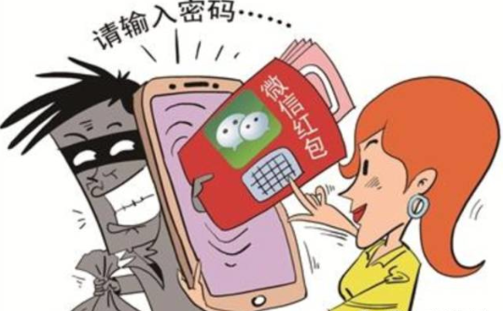
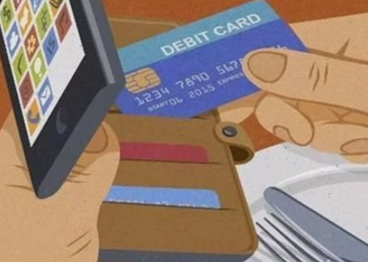

技术背景
政策推动
为推动掌静脉识别技术的发展，国家标准化管理委员会牵头制定了一系列掌静脉识别相关标准，《生物特征掌静脉识别技术信息安全技术规范》等标准，为技术应用和产业规范化提供了基础性支持
需求推动
传统的身份认证方式存在容易欺骗、冒用和盗取的问题，如密码、刷卡、刷脸等。为了加强身份认证的安全性，因此，寻找一种稳定、准确且高安全性的生物特征识别技术成为识别领域的关注焦点
指纹破坏
数据泄露
忘带手机
……
密码泄露
卡片丢失
人脸伪造

Slide 4
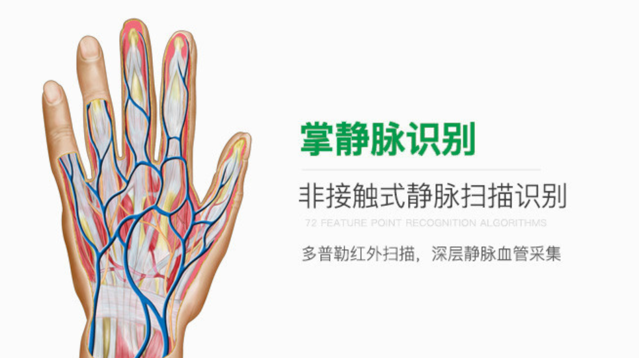
技术兴起
一种新兴的红外生物识别技术，它是基于静脉血管中血液的流动及血管分布特征进行身份识别。与第一代代表指纹与人脸的生物识别技术的区别是，它安全度更高、伪造和篡改极为困难；隐私性好，使用更便捷，符合更多场景应用。
一项新技术，
正在攻占身份生物识别这个领域
1992年，日韩开始进行静脉技术的相关研究
2003年，国内开始有一些重点高校和研究所开始了静脉识别技术的相关研究
2008年，国内企业开始加入这个赛道
2016年，静脉识别模块开始商用
2021年，深圳地铁、大兴机场、深圳大学等行业开始大规模商用

Slide 5
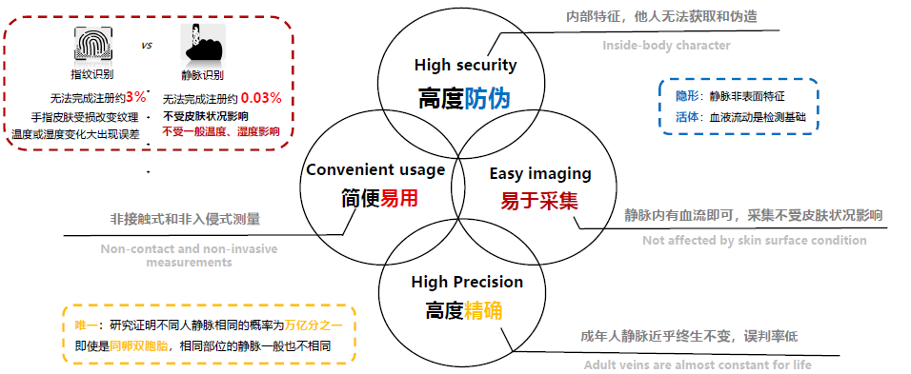
技术优势

Slide 6
技术对比
识别技术 | 信息特征 | 外界影响 | 使用特点 | 可信度 | 据真率 | 识假率
指 纹 | 通过接触式传感器提取指纹特征进行对比 指纹属于指表面信息，易伪造 | 手指表面状况（干燥、脱皮、开裂）温度、湿度 | 易受干扰 使用者抵触较大 | 一般 | 0.1% | 0.001%
人 脸 | 根据人脸视觉特征信息进行对比验证 表面信息，易伪造 | 对姿势、照明变动敏感；对眼睛、胡子、化妆、整形处理较困难，孪生兄弟难以分辨。 | 需要对准 易受光线影响 双胞胎无法区分 | 差 | 2.6% | 1.3%
虹 膜 | 通过非接触式型传感器抽取眼睛的虹膜特征进行对比 表里信息，较安全 | 虹膜既有一生不变部分和由于健康状态变化而变化部分，对距离有一定要求 | 需要对准，眼睛前放东西造成心理不安 | 高 | 0.01% | 0.0001%
静脉 | 通过非接触式获取静脉图像特征进行比对 人体内部密码，无法伪造 | 医学上:人各不同，同一个人的左右手也不一样；孪生、克隆也不同；不受疾病和外部环境影响 | 非接触式 自然放置 识别精度高 不涉及个人隐私 | 高 | 0.01% | 0.0001%

Slide 7
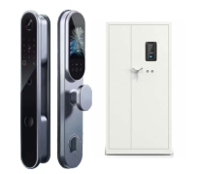
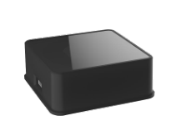
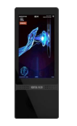
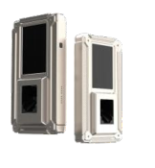
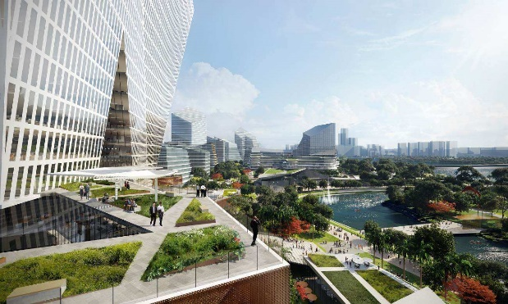
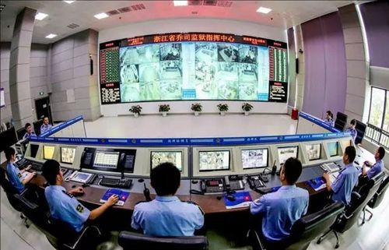
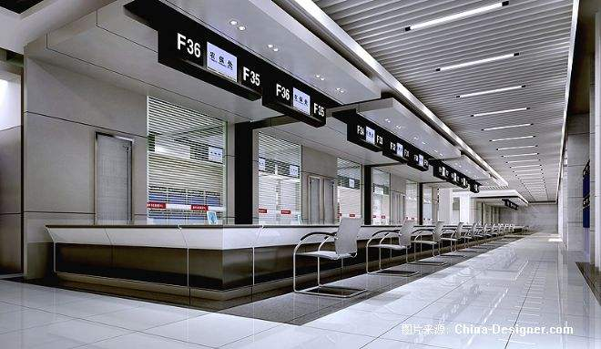
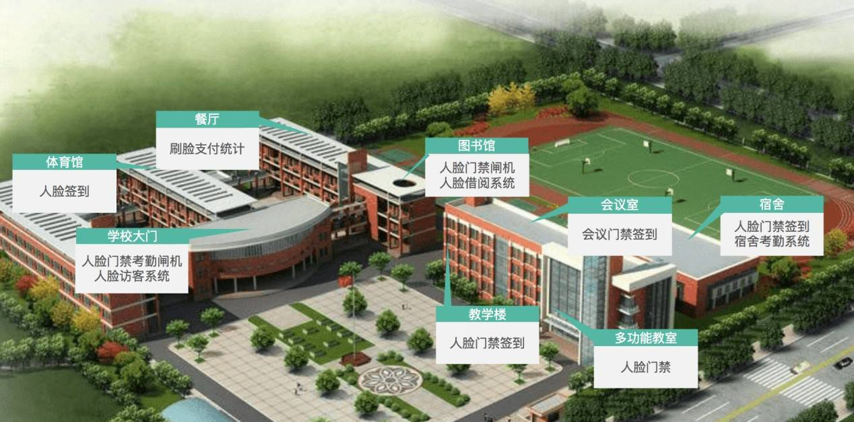
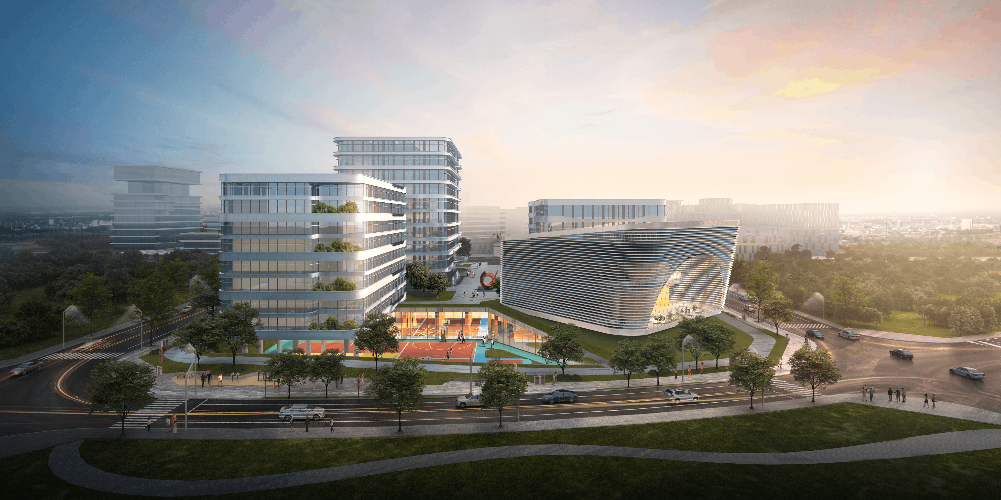
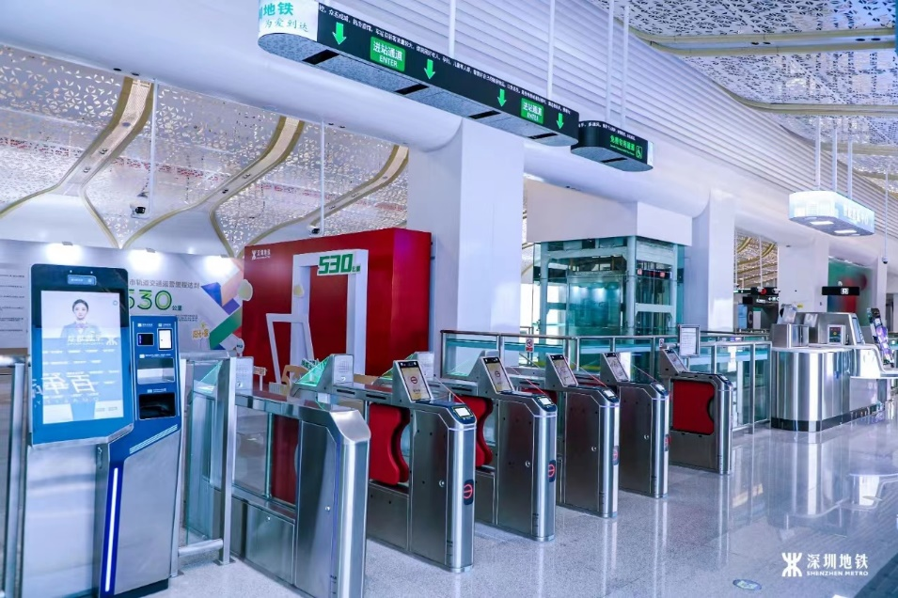
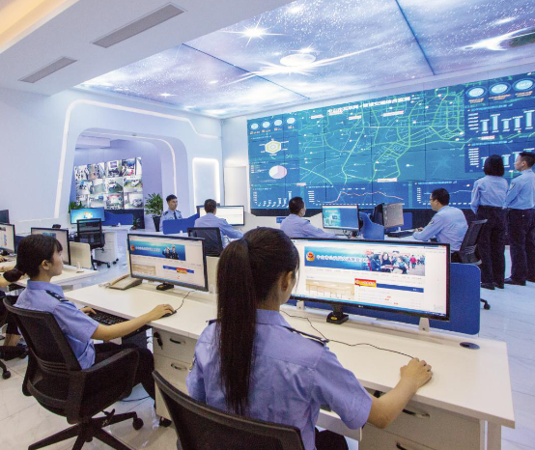
技术应用
终端产品
……
识别模块
门禁/考勤设备
面板设备
智能锁/智能柜
应用场景
……
智慧园区
智慧监狱
智慧社保
智慧校园
智慧政务
智慧交通
智慧公安

Slide 8
掌静脉行业解决方案

Slide 9
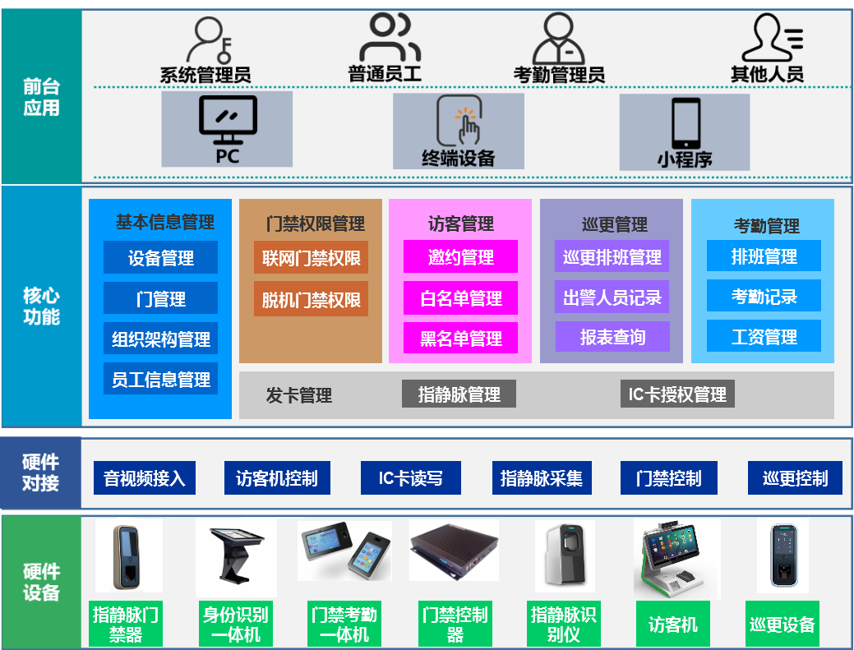
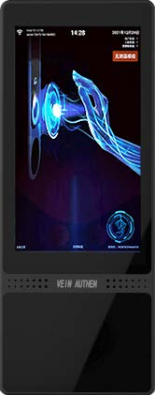
掌静脉+园区
人员综合管理方案
系统概述
人员出入综合管理平台，包括出入控制、访客管理、门禁系统、考勤管理、在线巡更等核心功能模块，以静脉认证、数据联动为特色，实现“静脉”门禁及考勤认证；实现访客审批管理，确保安全性、便捷性，提升工作效能，降低运行成本。
系统架构
核心优势
精准识别速度快，解决大流量的问题
安全高效，解决信息泄露、抗干扰问题
便捷员工，解决卡丢失、脸不便的问题
多场景融合，形成“一掌通”智慧园区
掌静脉管理
掌静脉采集
掌静脉门禁器
掌静脉识别仪

Slide 10
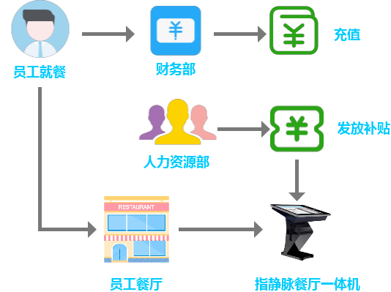
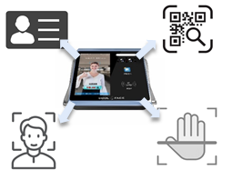
掌静脉+园区
无卡消费系统方案
系统概述
无卡消费系统采用先进掌静脉取代传统的现金、票证、纸卡等，适用于学校、单位、工厂、商场等餐厅、食堂及各类掌静脉系统管理。即用掌静脉实现就餐管理功能。金融级的支付安全保障体系让您更加放心。
系统架构
核心优势
支持预定、退订，避免饭菜浪费
刷手支付，高效、便捷，避免发卡、不卡

Slide 11
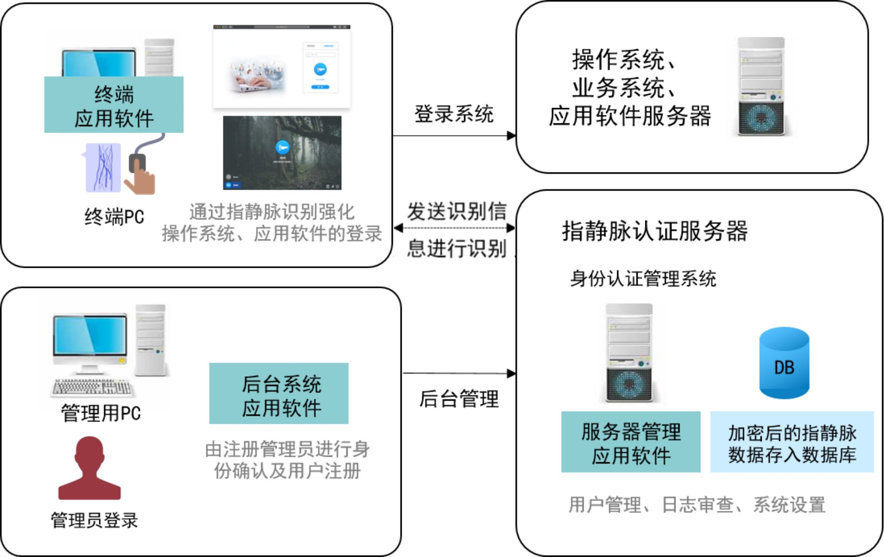
掌静脉+政务
生物认证系统方案
系统概述
面向党政机关、涉密单位计算机和网络保密管理，开发集“身份鉴别、访问控制、数据可溯”等技术要求的生物识别登录安全与文件保护系统，保障安全便捷的前提下，助力信息安全保密管理。
系统架构
核心优势
安全可靠：多维生物信息认证
安全高效：省去繁琐密码等认证，单点登录

Slide 12
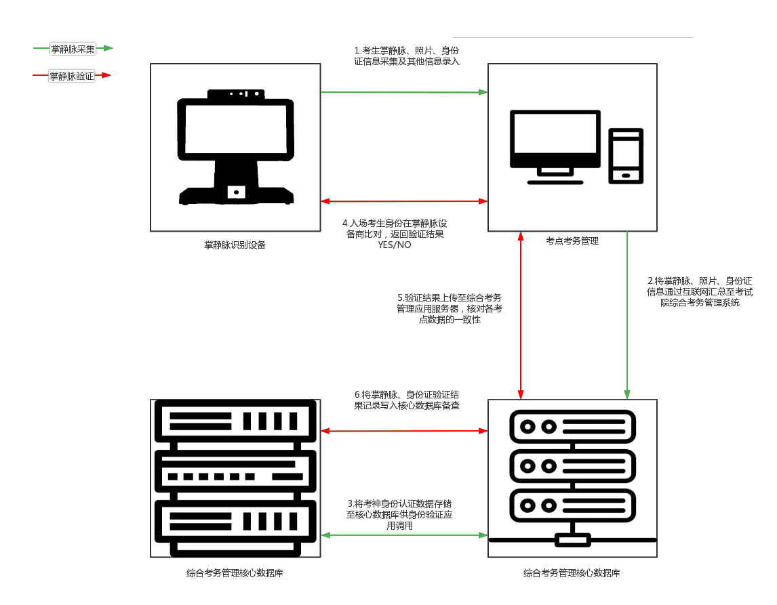
掌静脉+教育
考生身份认证方案
系统概述
基于自主研发的掌静脉识别算法，实现考生的信息提取。身份验证、数据管理等功能，精准、便捷地完成考生信息的有效核验。同时，由于提前录入信息，避免考生因丢失有效证件而无法参加考试。
系统架构
核心优势
“人证合一”，采集阶段屏蔽“枪手”
“二代身份证+掌静脉”双重安全认证
支持联网和脱机验证方式
后台记录查询，便于后期数据回溯

Slide 13
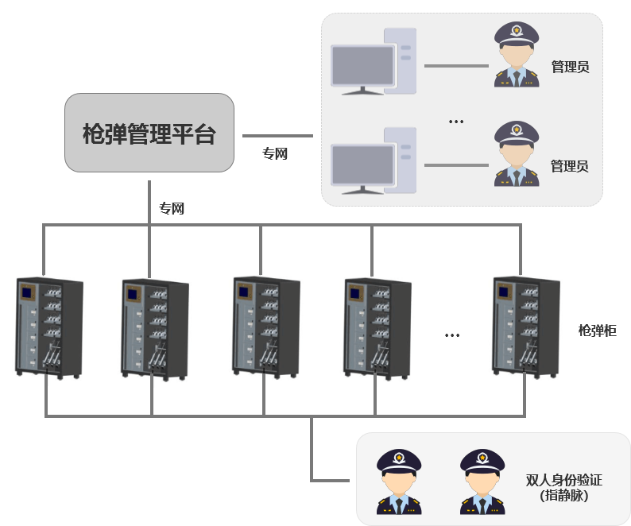
掌静脉+公检法
智能枪弹管理解决方案
系统概述
枪弹管理系统是一套针对公务用枪管理工作为特点，集枪弹库规划设计及建设，用枪审批、枪弹管理、多级网络监控等多种功能于一体。生物识别认证，做到安全可靠，取代了过去繁琐的人工管理操作，使公务用枪的管理使用更加规范、科学化。
系统架构
核心优势
静脉认证，确保认证唯一性
数据加密，防止数据虚假或伪造篡改授权
掌静脉枪弹柜，一体化设计
系统成熟稳定，畅销海外

Slide 14
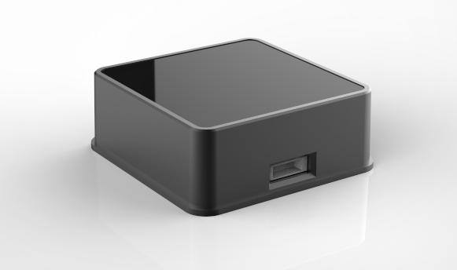
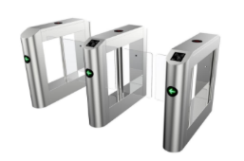

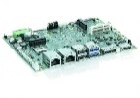

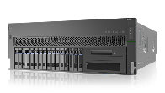
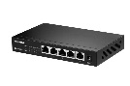
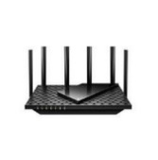



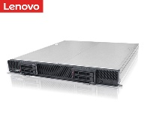
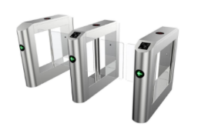
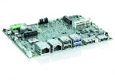
掌静脉+交通
轨道交通系统刷掌解决方案
系统概述
基于生物特征的身份识别技术在地铁、公交广发应用，并且用户体验、市场反馈良好。相比于其他身份认证方式，静脉识别更符合大场景下使用时的人机交互场景，并且静脉识别弥补了指纹识别的缺陷、卡码脸的低效率。
系统架构
核心优势
业务系统
静脉活体识别认证，安全性与精准度极高
无接触式识别，适应人群的地铁乘坐需求
掌静脉闸机1
客户机
(兼注册机)
地铁后台
高速宽带
数据库1
掌静脉闸机2
前置交换机
前置服务器
路由器
认证服务器1
数据库2
可联网、可脱机使用，加快识别速度
识别速度极快，满足高峰客流通过需要
认证服务器2
掌静脉站点
数据库
认证服务器3
数据库3
掌静脉闸机3
掌静脉
统一认证服务器
掌静脉分布式
认证服务器
掌静脉分布式
数据库

Slide 15
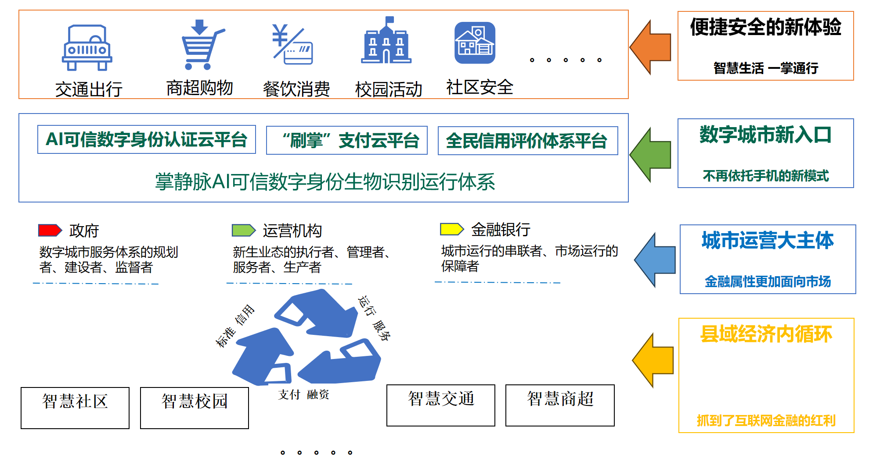
掌静脉+城市金融
城市金融内循环解决方案
系统概述
掌静脉数字身份生物特征云认证平台作为互联入口，智慧城市运营不再是难点。不在依赖手机的城市生活，将重新定义出行、支付、医疗、教育。掌静脉AI可信数字身份认证云平台和信用评价体系平台，将成为城市的新质生产力。

Slide 16
掌静脉市场发展

Slide 17

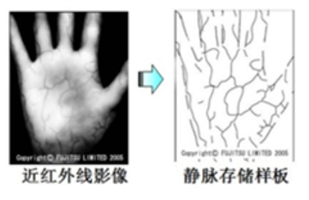
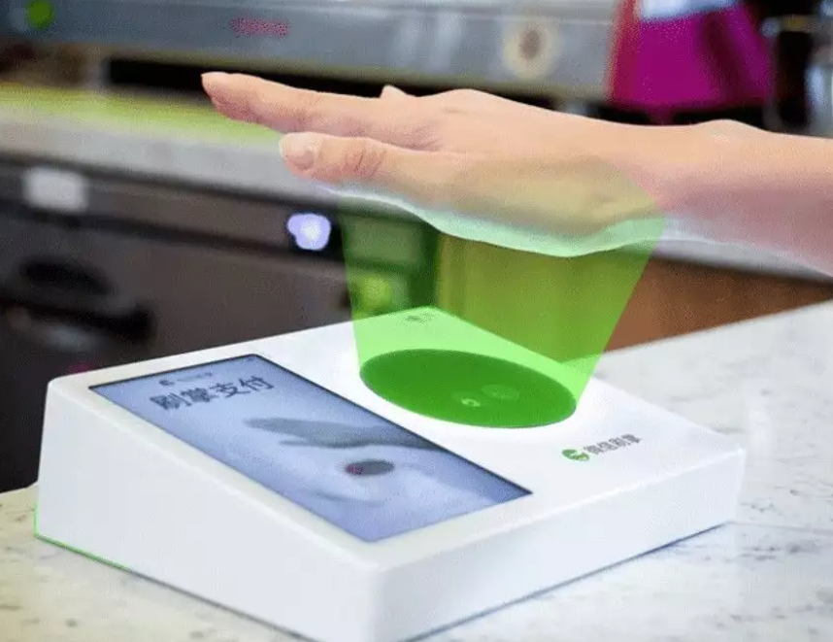
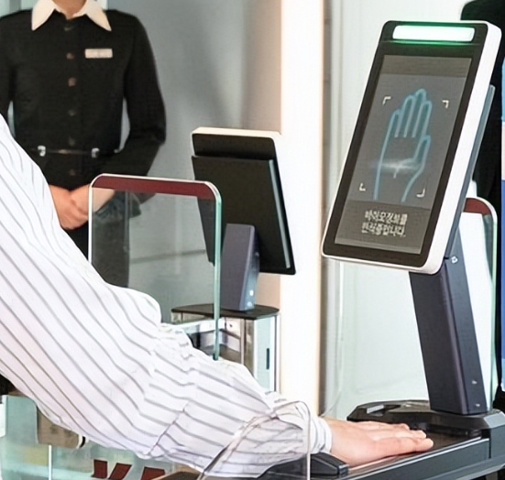
昊晴信息，自主研发，多项专利，掌静脉先驱者
日本富士通率先入局
腾讯、阿里刚刚入局
黑科技正在快速改变我们的生活，这是一个万亿市场！

Slide 18
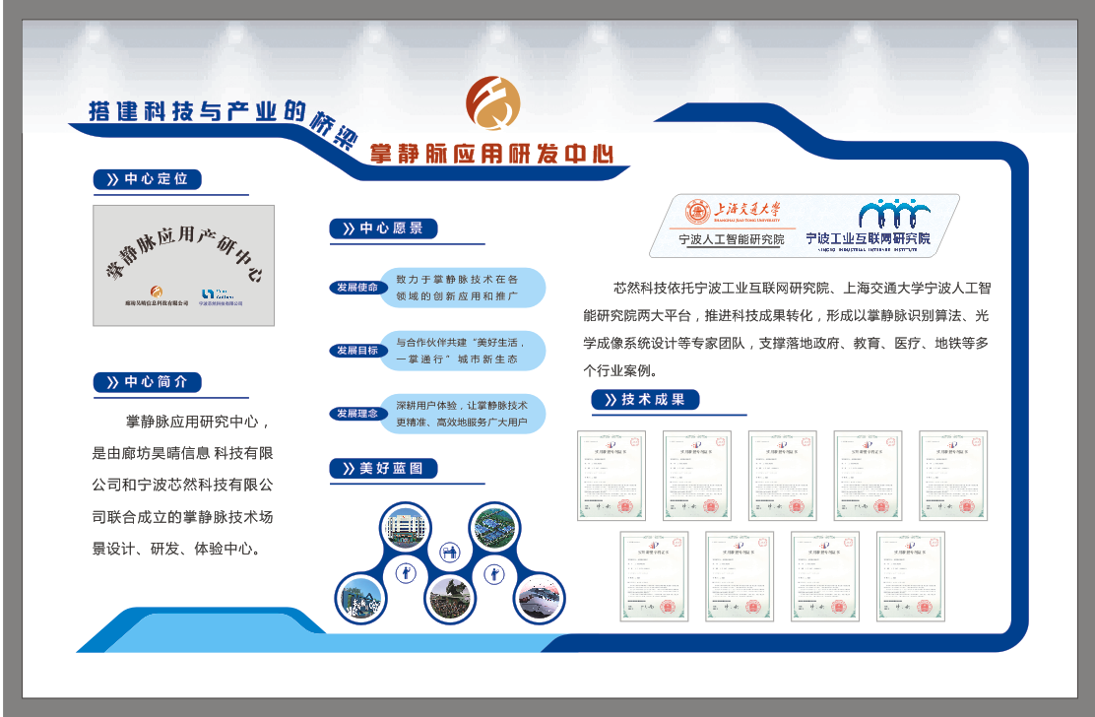
掌静脉应用研发中心介绍

Slide 19
灵活的市场销售模式
设备替换
项目运作
2
4
替换现有项目的门禁
消费等设备，独特的优势进行KB、高利润
以服务或设备销售形式进行医疗、国企等客户设备更新
银行合作
项目包债
1
以消费金融属性和银行合作，进行项目投资，贴合银行政策
3
县域城市级项目，打造县域经济内循环新概念

Slide 20

感谢倾听
欢迎扫码咨询

